Slide 1
第6课 动荡的春秋时期
夏朝
(前2070年——前1600年）
(前1600年——前1046年）
商朝
(前1046年——前771年）
西周
春秋时期
（公元前770~前476年)
——奴隶社会的瓦解时期
周朝
东周
战国时期
（公元前475~前221年)
——封建社会形成时期

Slide 2
第二单元 夏商周时期：早期国家的产生与社会变革
第6课 动荡的春秋时期
一、春秋时期的经济发展
二、王室衰微
三、诸侯争霸

Slide 3
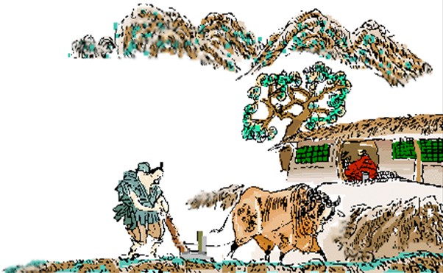
第6课 动荡的春秋时期
一、春秋时期经济发展
1.农业的发展：
铁农具和牛耕的出现，促进了农业上的深耕细作。
铁农具和牛耕的使用是春秋时期农业生产力水平提高的重要标志。
牛耕图

Slide 4
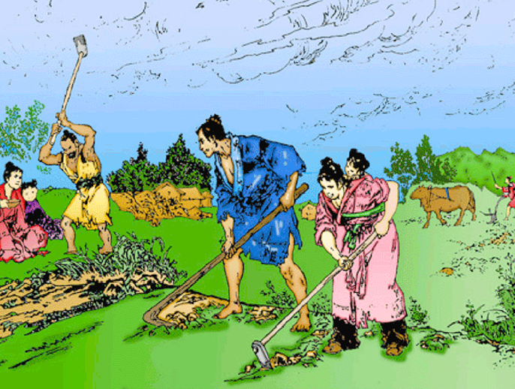
动 脑 筋:
说一说，铁农具为什么能较快推广？
一是铁农具与石农具和青铜农具相比具有优越性；
二是当时的冶铁工业已相当发达，能够生产大量铁器。

Slide 5
第6课 动荡的春秋时期
劳动工具的革新经历了哪几个阶段？
原始社会时期：
原始社会中期：
原始社会末期：
夏商周时期：
春秋时期：
战国时期：
打制石器
磨制石器
铜器出现
青铜器鼎盛
出现铁制农具
铁制农具推广使用

Slide 6
第6课 动荡的春秋时期
2.手工业规模的扩大：
青铜业、冶铁业、纺织业、
煮盐业和漆器制作
3.商业活动活跃：
商品交换市场、开始使用金属货币

Slide 7

第6课 动荡的春秋时期
二、王室衰微
1.西周初年是如何巩固统治的？
为了稳定政局,扩大统治范围——
西周的分封制
周王根据血缘关系远近和功劳大小，将宗亲和功臣等分封到各地,授予他们管理土地和人民的权力，建立诸侯国。但向周王进纳贡物，服从周王调兵。

Slide 8
第6课 动荡的春秋时期
二、王室衰微
2.周王室衰微的表现：
１、周王室的统治势力大减。
２、天子无力控制诸侯，诸侯不再听从王命。
３、诸侯不再定期向天子纳贡。
3.周王室衰微的影响：
周王室地位下降，诸侯崛起，竞相争霸，操控政治局面，实际上取代了周天子的地位。

Slide 9
第6课 动荡的春秋时期
三、诸侯争霸
1.诸侯争霸的原因（背景）
原因：王室衰微，各诸侯国为了自身的利益，相互之间展开激烈争斗。
2.诸侯争霸的口号
“尊王攘夷”
3.霸主
齐桓公（第一个霸主）、晋文公、楚庄王、秦穆公、吴王阖闾、越王勾践

Slide 10
第6课 动荡的春秋时期
4.诸侯争霸的作用、影响、结果
1、在春秋争霸的过程中，有的诸侯国被灭掉，一些强大的诸侯国的疆域不断扩展。
2、与此同时，中原的“诸华”“诸夏”在同周边的戎、狄、蛮、夷等民族长期交往和斗争中，出现了大规模的民族交融。

Slide 11

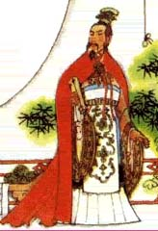
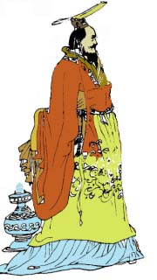
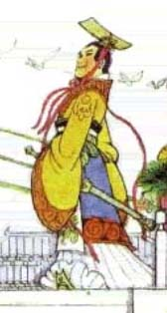

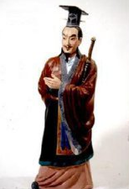
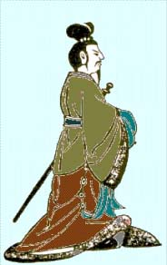
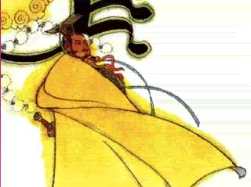
第6课 动荡的春秋时期
越王勾践
齐桓公
3：霸主
齐桓公
楚庄王
秦
穆
公
晋文公
吴王阖闾

Slide 12

第6课 动荡的春秋时期
春秋霸主之一
齐桓公称霸：
原因：
齐恒公即位后，任用管仲为相
（善于用人）
内容：
改革内政、发展生产、训练军队
“尊天子、攘四夷”的旗号，号令诸侯
结果：
前651年成为春秋时期第一个霸主

Slide 13
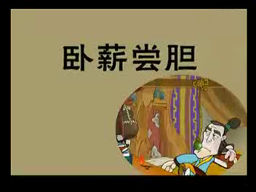
第6课 动荡的春秋时期

Slide 14
动 脑 筋:
想一想：春秋时期，诸侯争霸有何利弊？
消极：●给人民带来深重的灾难和痛苦。
积极：●促进国家统一；
●增进民族交流；
●推动社会变革。

Slide 15
本课小结
动荡的春秋时期
经济发展
王室衰微
诸侯争霸
农业
手工业
商业
背景
表现
影响
原因
口号
霸主
影响

